Slide 1
Emócie a stres
Anna Vaníková, 207389

Slide 2
Čo sú emócie
„Emoce, například štěstí, smutek, znepokojení či pýcha, jsou uspořádaný soubor chemických a neuronálních odpovědí mozku na emočně kompetentní podnět, například na objekt nebo situaci.“
(Antonio R. Damasio)

Slide 3
Ako sa emócie prejavujú
Vedomé prejavy – slovník, mimika, gestikulácia, intonácia, sila a výška hlasu, tempo, pauzy, prízvuk, dôraz, emfáza (citový dôraz)
Nevedomé prejavy – tepová frekvencia, srdcový rytmus, zmeny kože

Slide 4
Ako emócie meriame
Americko-japonský experiment
Delenie emócií do základných kategórií (hnev, šťastie, smútok, prekvapenie,...)
Kombinácia viacerých typov meraní

Slide 5
Ako emócie meriame (II.)

Slide 6
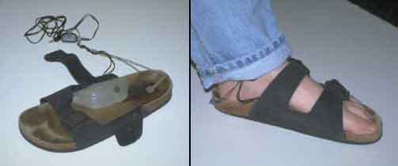
Ako emócie meriame (III.)

Slide 7
Na čo je to všetko dobré
„The problem is not whether intelligent machines can have emotions, but whether machines can be intelligent without any emotions.“
(Marvin Minsky)

Slide 8
Na čo je to všetko dobré (II.)
Emočné procesy sú rýchlejšie ako myšlienkové
Prirodzený spôsob komunikácie
Pomoc ľuďom s postihnutím
Detekcia emocionálneho stavu užívateľa

Slide 9
Na čo je to všetko dobré (III.)
Lepšia úspešnosť rozpoznávania reči
E-learning
Simulácia vojenských operácií, stresových situácií pod tlakom
Umelá inteligencia – humanoidní roboti

Slide 10
Na čo je to všetko dobré (IV.)
Využitie v bezpečnostných systémoch, medicíne, privátnom sektore
Hry, animácie, spestrenie komunikácie, affective DJ, určenie dôležitosti správ
Spracovanie emócií

Slide 11
Problémy
Americko-japonský experiment
Podobnosť rôznych a rozdielnosť rovnakých emočných prejavov
McGurkov efekt
Chýbajúci kontext

Slide 12
Problémy (II.)
Vysoká kvalita X zdroje
Hrané emócie
Psychologické hľadisko

Slide 13
Záver
Uľahčenie a poľudštenie komunikácie medzi počítačom a užívateľom
Napriek mnohým ťažkostiam sa spracovanie emócií úspešne využíva

Slide 14
Otázky?

